Slide 1
Būsto prieinamumo Lietuvoje didinimo galimybių vertinimo santrauka
Vertinimo ataskaitos santrauka
2026 m. rugpjūtis

Slide 2
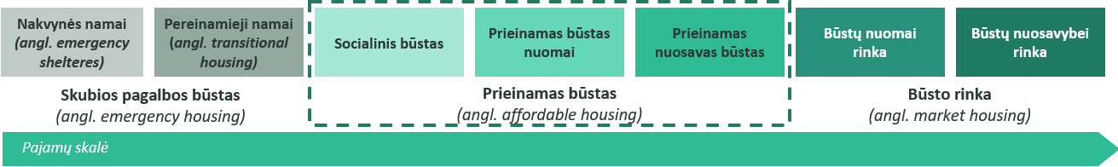
Būsto prieinamumo apibrėžtis
Būsto prieinamumas – namų ūkių galimybė apsirūpinti jų poreikius atitinkančiu, kokybišku būstu ir jį išlaikyti nepatiriant per didelės finansinės naštos.Vertinime būsto prieinamumas apima tris tarpusavyje susijusias dimensijas:
ekonominę – galimybę būstą įsigyti, išsinuomoti ir išlaikyti;
fizinę ir aplinkosauginę – pakankamą, kokybišką, energetiškai efektyvų ir individualiems poreikiams pritaikytą būstą;
socialinę – galimybę pažeidžiamiems namų ūkiams gauti reikalingą paramą ar tinkamą būstą.
Ekonominė perspektyva
Būsto įperkamumas arba pajėgumas nuomotis būstą pagal savo disponuojamas pajamas
Būsto išlaidų pertekliaus rodiklis (NŪ, kurių būsto išlaidos >40 proc. pajamų, dalis);
Būsto išlaidų dalis disponuojamose pajamose (proc.);
Įsiskolinimų dėl būsto turinčių namų ūkių dalis;
Vidutinė energijos išlaidų dalis pajamose (proc.);
Namų ūkių, turinčių įsiskolinimų už komunalines paslaugas, dalis.
Būsto prieinamumas
Fizinė (aplinkosauginė) perspektyva
Fizinis būsto pakankamumas, galimybės gyventi energetiškai tvariame būste.
Būstų skaičius 1000 gyventojų;
Būsto naudingas plotas vienam gyventojui;
Būsto perpildymo lygis;
Renovuotų būstų dalis būsto fonde;
Energijos suvartojimas namų ūkiuose (galutinio energijos suvartojimo dalis).
Socialinė perspektyva
Fizinės būsto prieinamumo galimybės neįgaliems ir judėjimo sunkumų turintiems asmenimis
Būsto perpildymo lygis;
Socialinio ir savivaldybės būsto dalis bendrame būsto fonde;
Socialinio būsto patenkinimo lygis;
Neįgaliųjų reikmėms pritaikytų būstų dalis;
Būstų su patogumais dalis.

Slide 3
Tikslinės grupės

Slide 4
A grupė – neturintys nuosavo būsto, negaunantys valstybės pagalbos namų ūkiai
NŪ priklausančių asmenų dalis pagal lytį ir amžių
NŪ priklausančių asmenų dalis pagal lytį ir amžių
Vidutinis A grupei priskirtų asmenų amžius – 34 m. (mediana – 32 m.) Pažymėtina, kad asmenys iki 45 m. šioje grupėje sudaro 71 proc.
A grupėje dominuoja moterys. Išimtis nustatytos 30-59 m. grupėje, joje daugiau vyrų nei moterų.
TIKSLINĖ GRUPĖ A| 34 m.
Gyvena mieste | Gyvena bute | Dirba
12 proc. visų NŪ
48,2 %
Pagrindiniai sunkumai atliepia finansines galimybes:
ne visada lengva rasti nuomą už prieinamą kainą
sunku susitaupyti pradiniam įnašui (ypatingai kai reikia nuomotis būstą)
baimė, kad nepavyks laiku mokėti paskolos įmokų
51,8 %
Pažeidžiamiausi NŪ:
vieniši tėvai / globėjai su vaikais – 30% patiria finansinę naštą
Šeima su vaikais – 16% patiria finansinę naštą
vieniši asmenys (ypač senjorai) – 14% patiria finansinę naštą
NŪ būsto poreikis:
pusė NŪ norėtų ir planuoja artimiausiu metu įsigyti nuosavą būstą
dalis NŪ neranda jų poreikius atitinkančio būsto rinkoje
Galimos politinės priemonės:
Parama pirmajam būstui
Būsto nuomos kompensacija
Subsidija būsto nuomai
Turi santaupų
Patiria fin. sunkumų
NŪ met. pajamos
Asm. met. pajamos
Būsto išlaikymo našta
Dirbantys
Bedarbiai
Pensininkai
Studentai
50,4 %
59,1 %
19 031 €
11 813 €
14,9 %
62 %
10,4 %
9,5 %
7,9 %
! PGS tyrimo duomenys už 2024 metus. Naudojami Asmenų klausimyno duomenys ir NŪ klausimyno duomenys

Slide 5
B grupė - neturintys nuosavo būsto, gaunantys valstybės pagalbą namų ūkiai
NŪ priklausančių asmenų dalis pagal lytį ir amžių
NŪ priklausančių asmenų dalis pagal lytį ir amžių
Vidutinis B grupei priskirtų asmenų amžius – 45 m. (mediana – 47 m.) Pažymėtina, kad asmenys daugiau nei 45 m. šioje grupėje sudaro 53 proc.
B grupėje dominuoja moterys. Išimtis nustatytos 0–17 m. ir 45–64 m., grupėse, juose daugiau vyrų nei moterų.
TIKSLINĖ GRUPĖ B| 45 m.
Gyvena mieste / Gyvena name / Pensininkas
1 proc. visų NŪ
49,3 %
Pagrindiniai sunkumai atliepia technines būsto charakteristikas ir finansines galimybes:
dalis NŪ gyvena techniškai netvarkinguose būstuose
didelės išlaidos būsto išlaikymui (sunku išlaikyti būstą)
sunku surasti nuomą už prieinamą kainą
sunku arba neįmanoma susitaupyti pradiniam įnašui (mažos pajamos)
sunkinančios aplinkybės būsto paskolai (garbus amžius, mažos pajamos)
50,7 %
Pažeidžiamiausi NŪ:
vieniši tėvai / globėjai su vaikais – 40% patiria finansinę naštą
dviejų asmenų NŪ – 17% patiria finansinę naštą (75% vėluoja sumokėti nuomą)
vieniši asmenys (ypač senjorai) – 14% patiria finansinę naštą
NŪ būsto poreikis:
techniškai tvarkingas būstas (t. y. šiltas, sausas, šviesus), įrengtas sanitarinis mazgas
Galimos politinės priemonės:
būsto modernizavimo (atnaujinimo) programos
socialinis būstas, globos namai
savivaldybės nuoma
Turi santaupų
Patiria fin. sunkumų
NŪ met. pajamos
Asm. met. pajamos
Būsto išlaikymo našta
Dirbantys
Bedarbiai
Pensininkai
19,9 %
78,9%
10 192 €
6 007€
32,2 %
16,4 %
21,1 %
34,8 %
! PGS tyrimo duomenys už 2024 metus. Naudojami Asmenų ir NŪ klausimynų duomenys.

Slide 6
C grupė – nuosavą būstą turintys namų ūkiai
NŪ priklausančių asmenų dalis pagal lytį ir amžių
Tikslinės grupės profilis
TIKSLINĖ GRUPĖ C| 34 m.
Gyvena mieste | Gyvena bute | Dirba
87 proc. visų NŪ
Vidutinis C grupei priskirtų asmenų amžius – 45 m. (mediana – 45 m.) Pažymėtina, kad asmenys nuo 45 m. šioje grupėje sudaro 51 proc.
Nors C grupėje dominuoja moterys. Išskirianti pagal amžiaus grupes, jų dauguma yra tik 60+ amžiaus grupėse, kitose – daugiau vyrų nei moterų.
47,2 %
Pagrindiniai sunkumai atliepia finansines galimybes:
nedidelė dalis NŪ gyvena techniškai netvarkinguose būstuose
didelės išlaidos būsto išlaikymui
52,8 %
Pažeidžiamiausi NŪ:
vieniši asmenys (ypač senjorai) – 14% patiria finansinę naštą
vieniši tėvai / globėjai su vaikais – 13% patiria finansinę naštą
dviejų asmenų NŪ – 10% patiria finansinę naštą
Galimos politinės priemonės:
būsto modernizavimo (atnaujinimo) programos
energinio efektyvumo priemonės
Turi santaupų
Patiria fin. sunkumų
NŪ met. pajamos
Asm. met. pajamos
Būsto išlaikymo našta
Dirbantys
Bedarbiai
Pensininkai
Studentai
56,4 %
60,4 %
21 758 €
12 086 €
6,1 %
56,4 %
6 %
25,1 %
6,2 %
! PGS tyrimo duomenys už 2024 metus. Naudojami Asmenų klausimyno duomenys ir NŪ klausimyno duomenys

Slide 7
Tikslinių grupių sudėtis pagal namų ūkio (šeimų) tipus
Namų ūkio tipas | Tikslinė grupė A ne nuosavas būstas, be valstybės paramos |  | Tikslinė grupė B ne nuosavas būstas, remiami valstybės |  | Tikslinė grupė C nuosavas būstas |  | Iš viso
 | NŪ vnt. | Proc. | NŪ vnt. | Proc. | NŪ vnt. | Proc. | NŪ vnt. | Proc.
Vieniši asmenys (50%)
Vienišas senjoras (65+) | 16 156 | 9% | 8 608 | 42% | 295 711 | 22% | 320 475 | 21%
Vienišas asmuo (18–64) | 83 623 | 46% | 4 464 | 22% | 370 309 | 28% | 458 396 | 30%
Poros ir šeimos (40%)
Išplėstinė šeima | 1 193 | 1% | 40 | <1% | 13 040 | 1% | 14 273 | 1%
Dviejų asmenų NŪ be vaikų | 33 013 | 18% | 2 680 | 13% | 313 210 | 23% | 348 903 | 23%
Suaugęs asmuo (-ys) su senjoru (-ais) | 3 653 | 2% | – | – | 25 284 | 2% | 28 937 | 2%
Šeima su 1 vaiku (be senjorų) | 12 314 | 7% | 893 | 4% | 106 167 | 8% | 119 374 | 8%
Šeima su 2 vaikais (be senjorų) | 8 193 | 5% | 1 658 | 8% | 81 103 | 6% | 90 954 | 6%
Šeima su 3+ vaikais (be senjorų) | 3 737 | 2% | – | – | 15 797 | 1% | 19 534 | 1%
Vieniši tėvai / globėjai (6%)
Vienišas tėvas / globėjas su 1 vaiku | 10 109 | 6% | 736 | 4% | 43 335 | 3% | 54 180 | 4%
Vienišas tėvas / globėjas su 2 vaikais | 2 729 | 2% | 272 | 1% | 21 547 | 2% | 24 548 | 2%
Vienišas tėvas/globėjas su 3+ vaikais | 1 147 | 1% | 497 | 2% | 4 374 | <1% | 6 018 | <1%
Senjoras (-ai) auginantis nepilnametį (-ius) | – | – | – | – | 1 054 | <1% | 1 054 | <1%
Kiti namų ūkiai (4%)
Trijų (ar daugiau) senjorų NŪ | – | – | – | – | 459 | <1% | 459 | <1%
Trijų (ar daugiau) suaugusių asmenų | 5 634 | 3,% | 786 | 4% | 48 989 | 4% | 55 409 | 4%
Iš viso NŪ: | 181 501 | 100% | 20 634 | 100% | 1 340 379 | 100% | 1 542 514 | 100%
 | 12% |  | 1% |  | 87% |  | 100%

Slide 8
Būsto situacija savivaldybėse

Slide 9
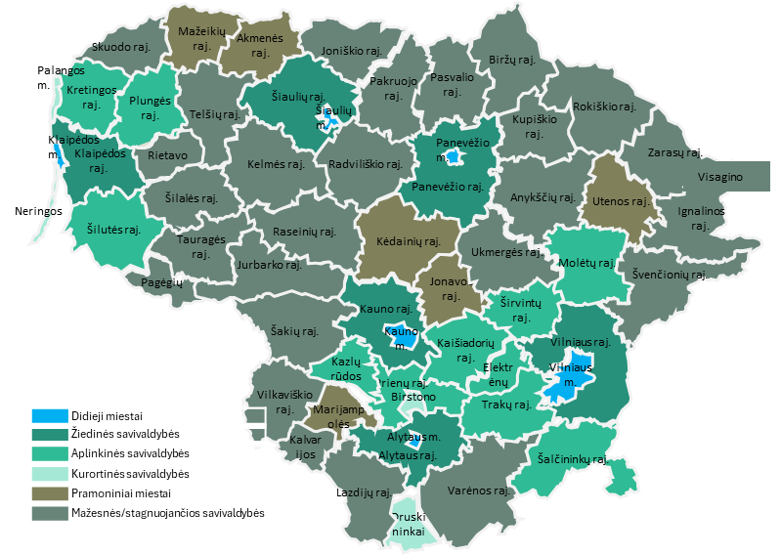
Pagal būsto situacijos tendencijas ir problemas vertinime išskiriamos šešios savivaldybių grupės
Didieji miestai
Būsto pasiūla ir statybos aktyvumas yra dideli, tačiau gyventojų skaičius ir paklausa auga sparčiau. Aukštos pirkimo ir nuomos kainos, mažesnis vienam gyventojui tenkantis būsto plotas ir ribota prieinamo bei socialinio būsto pasiūla lemia didžiausias įperkamumo problemas.
Žiedinės savivaldybės
Sparčiai auga gyventojų skaičius, individualių namų statyba ir būsto kainos. Būsto plėtra ne visada spėja paskui gyventojų augimą, todėl didėja infrastruktūros poreikis, socialinio būsto paklausa ir laikas, reikalingas būstui įsigyti.
Aplinkinės savivaldybės
Santykinai didelis būsto plotas ir aktyvi individualių namų plėtra, tačiau būsto rinka yra nevienoda. Augant kainoms ir sandorių skaičiui, dalyje teritorijų ryškėja prieinamo būsto bei socialinio būsto pasiūlos trūkumas.
Kurortinės savivaldybės
Būsto rinką reikšmingai veikia sezoninė, investicinė ir trumpalaikės nuomos paklausa. Dėl to būsto kainos sparčiai auga, o nuolatiniams gyventojams ir darbuotojams tinkamo ilgalaikio nuomojamo būsto pasiūla išlieka ribota.
Pramoninių miestų savivaldybės
Būsto kainos paprastai yra mažesnės, tačiau naujo būsto statyba ir sandorių rinka – mažiau aktyvios. Pagrindinis iššūkis dažnai yra ne bendras būstų skaičius, o naujo, kokybiško ir darbo rinkos poreikius atitinkančio būsto trūkumas.
Mažosios savivaldybės
Būstų skaičius gyventojų atžvilgiu dažnai yra pakankamas, o būsto įsigijimo kainos – palyginti mažos. Vis dėlto būsto fondas sensta, nauja statyba ribota, dalis būstų yra prastos kokybės arba neatitinka senėjančių gyventojų ir kitų tikslinių grupių poreikių.

Slide 10
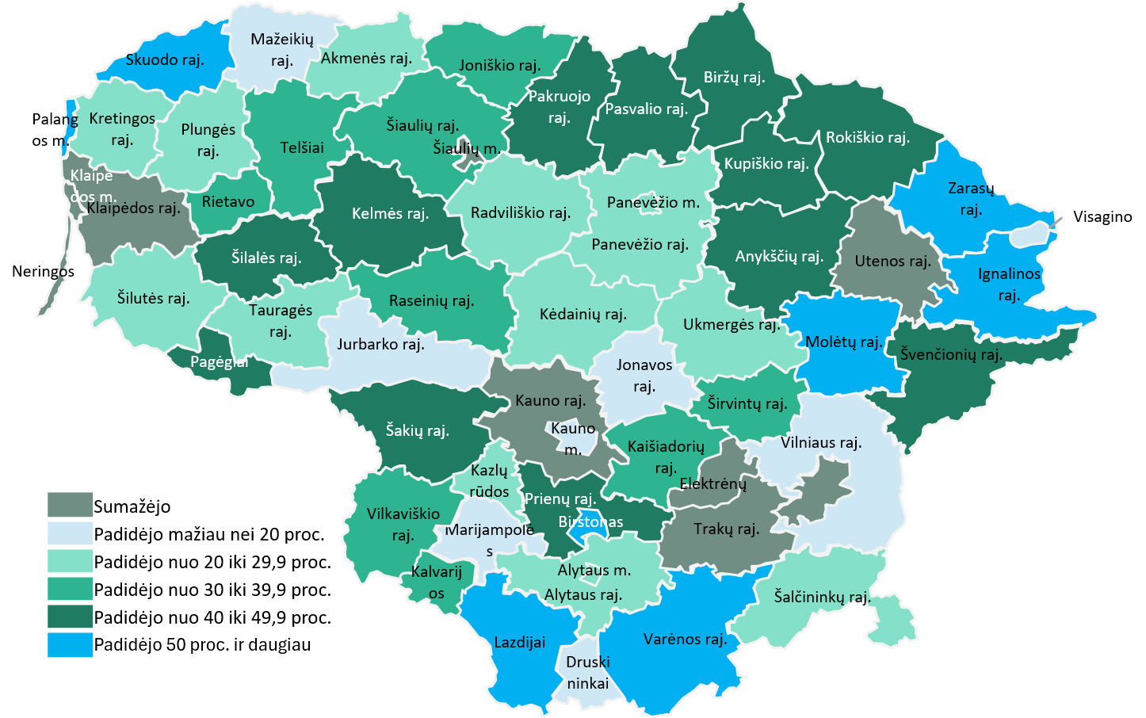
Didžiųjų miestų gyventojams tenka mažiausiai, o jų rajonų – daugiausiai naudingo būsto ploto. Mažosiose sav. būstų/gyv. pokytis buvo ryškiausias, o didžiuosiuose miestuose ir jų rajonuose gyventojų daugėjo greičiau nei būstų. Nuo 2019 m. vidutiniškai renovuota 3,4 proc. visų butų.
Būstų, tenkančių 1000 gyv., pokytis (2020-2024 m.)
Naudingas plotas, tenkantis 1 gyv.
Didžiausias naud. plotas:
Ignalinos r. sav.
Molėtų r. sav.
Palangos m. sav.
Mažiausias naud. plotas:
Neringos sav.
Šiaulių m. sav.
Klaipėdos m. sav.
Renovuotų būstų (daugiabučiuose) dalis (Top / prasčiausios 5 sav.)
Daugiausiai būstų tenka:
Akmenės r. sav.
Ignalinos r. sav.
Zarasų r. sav.
Mažiausiai būstų tenka:
Vilniaus r. sav.
Šilutės r. sav.
Šilalės r. sav.

Slide 11
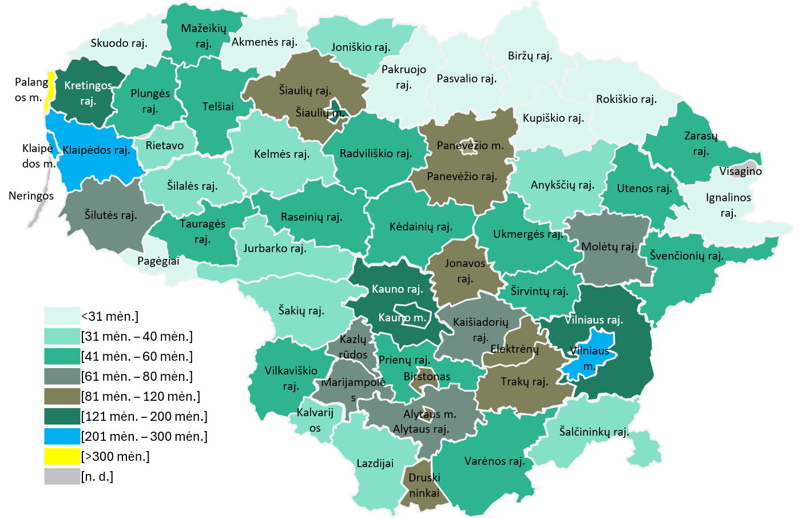
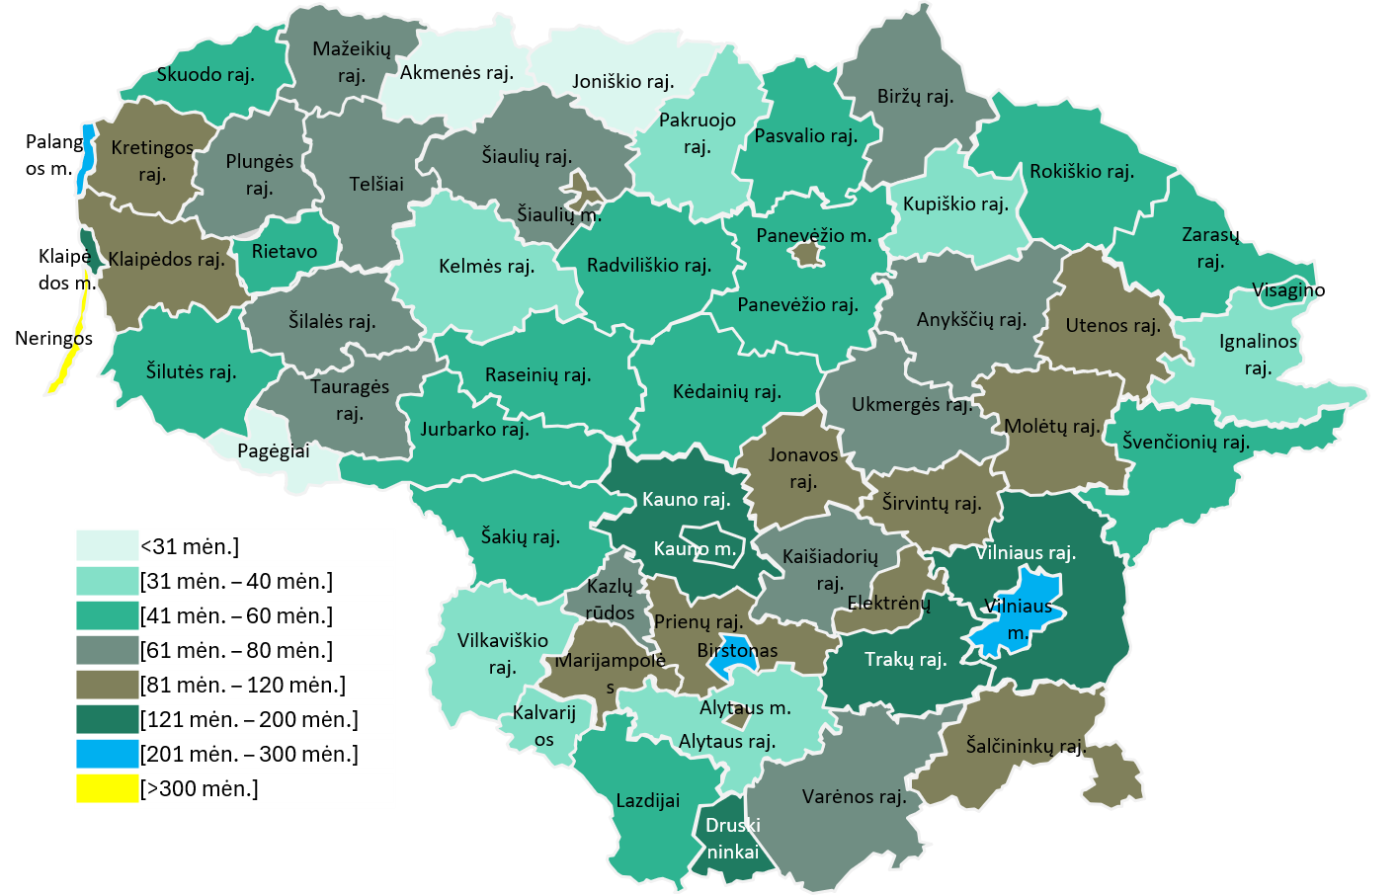
Laikas, reikalingas vidutinio dydžio būstui įsigyti, labai skiriasi priklausomai nuo savivaldybės, kas lemia nevienodas įperkamumo sąlygas. 50 kv. m. butui taupyti reikia panašiai kaip ir 100 kv. m. namui.
Laikas, reikalingas sutaupyti 100 kv. m. namui atsidedant 40 proc. vid. DU, vertinant vid. namų kainas
Laikas, reikalingas sutaupyti vid. dydžio butui atsidedant 40 proc. vid. DU, vertinant vid. namų kainas
Norint įsigyti 100 kv. m. namą už 40 proc. vidutinio DU, užtrunkama:
Ilgiausiai (>200 mėn.) Vilniaus, Klaipėdos miestuose, Klaipėdos r. sav. bei kurortinėse Palangos m. ir Neringos sav.
Trumpiausiai (<31 mėn) mažosiose savivaldybėse šiaurės rytų Lietuvoje
Norint įsigyti 50 kv. m. butą atsidedant 40 proc. vidutinio DU, užtrunkama:
Ilgiausiai (>200 mėn.) Vilniaus mieste bei kurortinėse Birštono, Palangos m. ir Neringos sav.
Trumpiausiai (<31 mėn.) keliose mažosiose pasienio savivaldybėse.

Slide 12
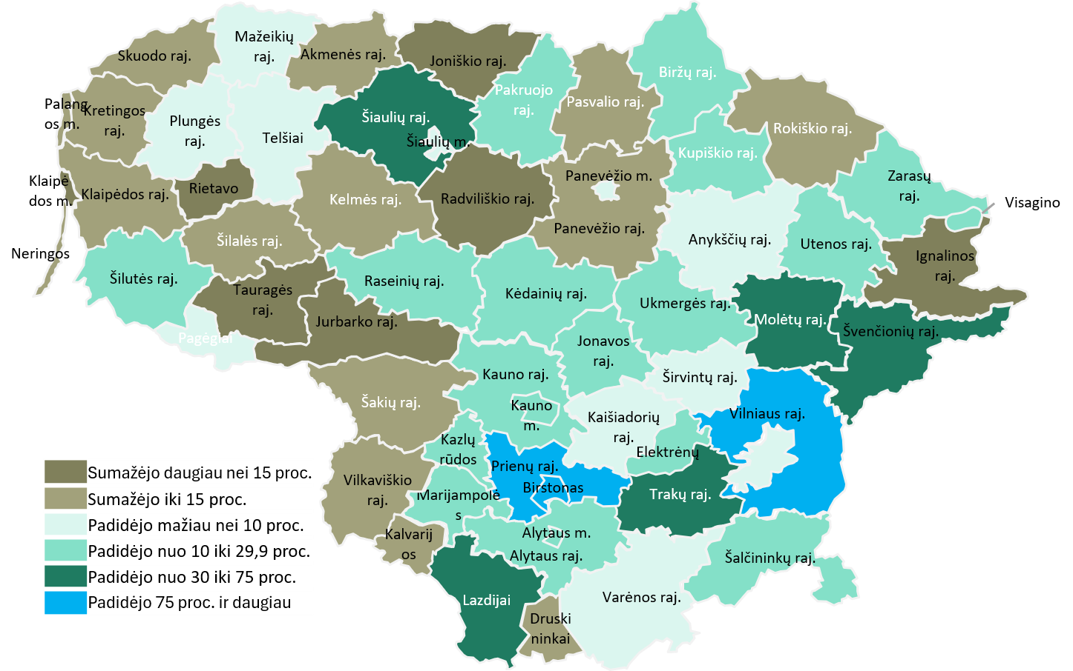
Didžiausias santykinis būsto rinkos aktyvumas pastebimas kurortinėse savivaldybėse, taip pat didžiuosiuose miestuose. Šių savivaldybių gyventojai taip pat išleidžia didžiausią dalį pajamų mokėdami už būsto nuomą.
Vidutinė nuomos išlaidų dalis, proc. (Registrų centro duomenys)
Būsto kainų ir VDU santykio pokyčio indeksas (2020-2024),
Mažiausia nuomos dalis:
Kalvarijos sav.
Skuodo r. sav.
Joniškio r. sav.
Didžiausia nuomos dalis:
Vilniaus m. sav.
Klaipėdos m. sav.
Šiaulių m. sav.
SVARBU: Nuomos išlaidų dalis apskaičiuota pagal RC duomenis ir gali neatspindėti realios situacijos.
Naujų būstų sandorių skaičius, tenkantis 1000 būstų
Daugiausiai sandorių:
Palangos m. sav.
Klaipėdos m. sav.
Akmenės r. sav.
Mažiausiai sandorių:
Šalčininkų r. sav.
Rietavo sav.
Utenos r. sav.

Slide 13
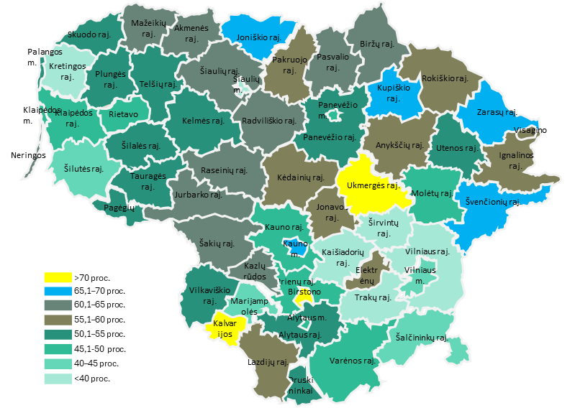
Bendras socialinio būsto poreikis yra apie 22 tūkst. - patenkintas socialinio būsto poreikis svyravo nuo 28 iki 76 proc. Būstui išlaikyti vidutiniškai išleidžiama beveik 12 proc. pajamų, o būsto išlaidų naštą patiria apie 6 proc. NŪ
Soc. būsto poreikio patenkinimas
Disponuojamų pajamų dalis, skirta būstui išlaikyti, proc.
Būsto išlaidų pertekliau lygis (NŪ, skiriantčių >40 proc. pajamų būstui)
Didžiausias poreikio patenkinimas: Birštono sav., Ukmergės sav., Kalvarijos sav.
Mažiausias poreikio patenkinimas: Kretingos r. sav. Trakų r. sav., Vilniaus r. sav.

Slide 14
Savivaldybės nuosavybės būstai apima apie 1,5 proc. viso Lietuvos būsto fondo, tačiau itin tikslus municipalinių būstų skaičius nėra žinomas dėl duomenų trūkumo
Municipalinio būsto skaičius (2025 m.)
Savivaldybės būsto remontas
Savivaldybės būsto naudojimas
Pagal apklausos atsakymus, matoma, jog savivaldybės būstai remontuojami pagal poreikį, kai:
būstas atsilaisvina po nuomininko išsikraustymo;
esamas nuomininkas pateikia prašymą dėl būtino remonto.
Remonto apimtys priklauso nuo savivaldybės biudžeto galimybių, būstų techninės būklės, avarinių situacijų.
Išnuomojamas kaip savivaldybės būstas rinkos sąlygomis (64 proc.)
Suteikiamas kaip tarnybinė gyvenamoji patalpa (2 proc.)
Savivaldybės būsto pardavimas
Išnuomojamas kaip laikinas būstas (pvz., ekstremalių situacijų atvejais) (23 proc.)
Soc. būstų nuomininkams viršijus metinį pajamų dydį
Dažniausiai savivaldybių nurodytos pardavimo priežastys:
nuomininkas pageidauja įsigyti būstą nuosavybėn;
būstas nebėra reikalingas savivaldybės funkcijoms;
ekonomiškai nenaudinga būstą toliau laikyti savivaldybės fonde;
būstas yra prastos būklės ir jo remontas būtų neproporcingai brangus.
Nuomojamas iš avarinės būklės ar netinkamų būstų iškeldinamiems asmenims.
Atsilaisvinęs ir tinkamas sav. būstas perduodamas socialiniam būstui
Notes:
Iš viso: 7316

Slide 15
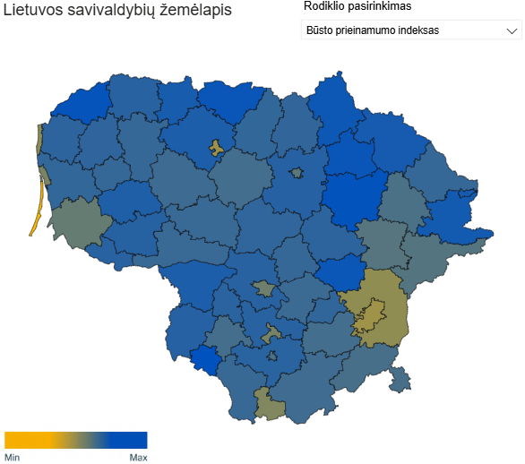
Remiantis būsto prieinamumo indeksu (BPI), vertinama, kad geriausia bendra situacija yra šiaurės rytų Lietuvoje, blogiausia aplink didžiuosius miestus, ypač Vilnių.
Lietuvos BPI vidurkis – 63,7 balai. BPI reikšmės tarp savivaldybių 2024 m. svyruoja nuo 32,8 iki 73,4 balo.
Didžiausiomis būsto prieinamumo indekso reikšmėmis vidutiniškai pasižymi mažosios savivaldybės (grupės vid. – 67,3), o aukščiausią reikšmę (daugiau nei 72 balus) turi Kalvarijos sav. (73,4), Anykščių r. sav. (72,9) ir Skuodo r. sav. (72,6).
Žemiausiomis indekso reikšmėmis vidutiniškai pasižymi kurortinės ir rekreacinės savivaldybės (grupės vid. – 47,8), ypač Neringos sav., kuri apskritai turi mažiausią BPI reikšmę Lietuvos lygiu (32,8). Taip pat didžiųjų miestų savivaldybės (grupės vid. – 54,5), ypač Šiaulių m. sav. (48,5) ir Vilniaus m. sav. (48,1).
BPI reikšmės ir žemėlapis ateityje gali keistis dėl duomenų redagavimo.

Slide 16
Strateginiai tikslai, uždaviniai, priemonės ir rodikliai

Slide 17
Išskiriamos 7 pagrindinės būsto prieinamumo problemos
Fizinis pakankamumas
I. Prieinamo būsto pasiūlos trūkumas, ribota rinka.
Dalyje savivaldybių, ypač toliau nuo didžiųjų miestų, NT rinka yra ribota, o naujo būsto statyba dėl mažo ekonominio atsiperkamumo ir paklausos nevyksta, todėl neatsiranda nauji ir šiuolaikiškus standartus atitinkantys daugiabučiai pastatai. Kita vertus, teritorijose kuriose rinka yra aktyvi, būsto pasiūlą mažina dėl investicinių ar spekuliacinių priežasčių sudaromi sandoriai, kuomet būstas yra įsigyjamas kaip turtas, skirtas asmeniniam poilsiui ar nuomai turistams.
II. Esamo būsto fondo neefektyvus naudojimas
NŪ pasiskirstymas būsto fonde kelia neatitikimą tarp jų poreikių ir užimamo būsto. Vienišų NŪ, pasikeitus jų sudėčiai (vaikų išsikraustymas, pensinis amžius, našlystė) neretai gyvena kelių kambarių butuose. Ypač vyresnio amžiaus NŪ tampa aktuali priežiūra ar socialinės paslaugos, taip pat padidėja būsto išlaikymo našta. Daugiau nei ketvirtadalis gyvena perpildytais laikomuose būstuose, dalis būsto fondo, kuri nėra apgyvendinta savininkų ar nuomininkų, nėra išnaudojama būsto rinkoje dėl prastos būsto būklės ar kitų priežasčių.
III. Netinkamos gyvenimo sąlygos dalyje būsto fondo
Didelę būsto fondo dalį sudaro seni pastatai, kurių energinio efektyvumo klasė yra žema. Senstant visuomenei bei didėjant vienasmenių NŪ skaičiui, didėja patogaus, įvairiems poreikiams pritaikyto ir energetiškai efektyvaus būsto poreikis. Kaimo vietovėse ketvirtadalis namų ūkių gyvena be esminių patogumų. Dalis asmenų vis dar gyvena būste su varvančiu stogu, supuvusiais langais arba grindimis. Daugiau nei 50 proc. asmenų, kuriems turėtų būti pritaikytas būstas, poreikis būsto pritaikymui nepatenkintas.
Ekonominis įperkamumas
IV. Ribotos būsto įsigijimo galimybės, spraga tarp socialinio ir rinkos būsto
Pirmąjį būstą įsigyjantys NŪ, kuriems valstybės pagalba taikoma ribotai, susiduria su per didelėmis išlaidomis, siekdami apsirūpinti būstu rinkoje, daliai galimybės gauti būsto kreditą dėl kredito įstaigų taikomo rizikų vertinimo yra apsunkintos. Tai susiję su aukštu kainų lygiu didžiuosiuose miestuose bei pradinio įnašo reikalavimais. Labiau pažeidžiami yra besinuomojantys ar vieniši bei vienišų tėvų NŪ.
V. Būsto išlaikymo sunkumai, per didelė būsto išlaikymo našta
Dalies NŪ gaunamos pajamos neatitinka kylančių būsto išlaikymo kaštų, kurie kai kuriems būsto savininkams sukelia pernelyg didelę finansinę naštą ar nepakeliamus įsipareigojimus. 2023 m. 12,5 proc. namų ūkių būsto išlaikymo naštą vertino kaip labai didelę, o gyventojų dalis būsto išlaikymui skirianti daugiau nei 40 proc. siekia 6 proc.
VI. Būsto nuomos rinkos neapibrėžtumas
Dalis būsto nuomos vyksta šešėlyje, todėl nuomininkai praranda galimybę deklaruoti gyvenamąją vietą nuomojame būste, rizikuoja būti iškeldinti nepaisant vykdomų įsipareigojimų, o nuomotojai rizikuoja, jog nuomotojas nemokumo atveju negalės būti iškeldintas. Dėl neapibrėžtumo ar stereotipinių nuostatų kai kurie NŪ tipai susiduria su mažesne nuomojamo būsto pasiūla, nepaisant to, jog registruota nuomos sutartis leidžia deklaruoti gyvenamąją vietą ir gauti valstybės paramą.
Aprūpinimas būstu
VII. Socialinio būsto ar būsto už prieinamą kainą trūkumas
Soc. būsto dalis sudaro mažiau nei 1 proc. viso būsto fondo. Esamo būsto neužtenka patenkinti NŪ, turinčių teisę gyventi soc. būste, poreikį, todėl susidaro laukiančiųjų eilės, trunkančios ilgiau nei treji metai. Dalis soc. būsto fondo yra nusidėvėjusi, trūksta savivaldybių finansavimo remonto darbams, o savivaldybių turimas nekilnojamasis turtas nėra optimaliai įveiklinamas. Iš kitos pusės net ir skirdamos lėšas savivaldybės dažnai susiduria su problema nupirkti būstus socialinėms reikmėms, o statant socialinėms reikmėms skirtus daugiabučius didinama socialinė atskirtis.

Slide 18
Būsto prieinamumo politikos strateginiai tikslai
1 tikslas. Užtikrinti pakankamą prieinamo būsto pasiūlą
2 tikslas. Didinti būsto įperkamumą
3 tikslas. Užtikrinti socialiai pažeidžiamų grupių aprūpinimą būstu
Sprendžia
Sprendžia
Sprendžia
I. Prieinamo būsto pasiūlos trūkumas, ribota rinka
IV. Ribotos būsto įsigijimo galimybės, spraga tarp socialinio ir rinkos būsto
VII. Socialinio būsto ar būsto už prieinamą kainą trūkumas
II. Esamo būsto fondo neefektyvus naudojimas
V. Būsto išlaikymo sunkumai, per didelė būsto išlaikymo našta
V. Būsto išlaikymo sunkumai, per didelė būsto išlaikymo našta
VI. Būsto nuomos rinkos neapibrėžtumas
VI. Būsto nuomos rinkos neapibrėžtumas
III. Netinkamos gyvenimo sąlygos dalyje būsto fondo
III. Netinkamos gyvenimo sąlygos dalyje būsto fondo

Slide 19
1 tikslas – užtikrinti pakankamą prieinamo ir tinkamo būsto pasiūlą – siejamas ne tik su naujo būsto plėtra, bet ir esamo būsto fondo efektyvesniu išnaudojimu ir jo pritaikomumu skirtingiems gyventojų poreikiams.
Uždavinys | Pagrindinės priemonės | Atsakingos institucijos
1.1. Spartinti naujo būsto plėtros procesus | 1.1.1. Teritorijų planavimo ir statybos leidimų procesų optimizavimas | AM, savivaldybės, LSA, statybos procese dalyvaujančios institucijos
 | 1.1.2. Mokestinių paskatų investuojantiems į būsto statybą regionuose modelio sukūrimas | FM, AM, EIMIN, VMI, savivaldybės, LSA
 | 1.1.3. Finansavimo modelio savivaldybėms įsitraukiant prie naujo būsto projektų plėtros (rezervuojant dalį būsto) sukūrimas | AM, FM, ILTE, CPVA, savivaldybės
 | 1.1.4. Stambaus projekto statuso praplėtimas investicijoms į regionų savivaldybes, kai statomas naujas gyvenamasis būstas | EIMIN, FM, AM, savivaldybės
1.2. Efektyviau naudoti esamą būsto fondą | 1.2.1. Savivaldybėms suteikiama galimybė taikyti papildomą apmokestinimą nenaudojamiems ar apleistiems būstams | FM, VMI, AM, RC, savivaldybės
 | 1.2.2. Programos, skatinančios vyresnių vienišų namų ūkių persikėlimą į dalijimusi grįstą būstą su socialinėmis paslaugomis, sukūrimas | SADM, AM, savivaldybės, NVO
1.3. Didinti būsto kokybę ir pritaikomumą individualių poreikių turintiems asmenims | 1.3.1. Energinio efektyvumo didinimo priemonių įgyvendinimas pagal NPRP | AM, APVA, savivaldybės
 | 1.3.2. Daugiabučių namų transformacijos modelio įgyvendinimas | AM, APVA, savivaldybės, CPVA
 | 1.3.3. Būsto pritaikymas individualiųjų poreikių turintiems asmenims (esama priemonė) | SADM, AM, APVA, savivaldybės

Slide 20
2 tikslas – didinti būsto įperkamumą – siejamas su pažeidžiamos vidurinės klasės, t. y. asmenų, kuriems nepriklauso socialinis būstas, tačiau finansiškai sunku įpirkti būstą rinkoje, finansinės naštos lengvinimu, didesniu nuomos rinkos apibrėžtumu.
Uždavinys | Pagrindinės priemonės | Atsakingos institucijos
2.1. Sukurti savivaldybės prieinamo būsto instrumentą | 2.1.1. Savivaldybės būsto fondo, užtikrinančio prieinamą būstą, papildomas teisinis reglamentavimas, įtvirtinimas paramos būstui įsigyti ir išsinuomoti įstatyme kaip atskiro instrumento | AM, SADM, FM, savivaldybės, LSA
 | 2.1.2. Savivaldybės būsto poreikio nustatymo ir būsto fondo plėtros modelio sukūrimas | AM, savivaldybės, LSA, VDA, RC, SADM
2.2. Mažinti pradinio įnašo ir kitus finansavimo prieinamumo barjerus tam tikroms tikslinėms namų ūkių grupėms | 2.2.1. Valstybinių finansinių garantijų teikimas pradiniam įnašui ir (ar) palūkanų mokėjimui grupėms, turinčioms kredito riziką | FM, ILTE, AM, SADM, LB
 | 2.2.2. Lengvatų suteikimas jauniems namų ūkiams (palūkanos, pradinis įnašas, GPM lengvata), perkantiems pirmąjį būstą | SADM, FM, ILTE, AM, VMI
 | 2.2.3. Socialiai pažeidžiamų grupių finansinio raštingumo didinimas | SADM, LB,, savivaldybės, finansų įstaigos
2.3. Legalizuoti ir stabilizuoti nuomos rinką | 2.3.1. Naujų apgyvendinimo modelių, kaip bendruomeninis gyvenimas (angl. co-living) ir "gyvenimas tarp kartų" (angl. intergenerational living), studentams ir jaunimui pilotiniai projektai | AM, ŠMSM, SADM, savivaldybės, aukštosios mokyklos, NVO
 | 2.3.2. Nuomos formalizavimo skatinimas, suteikiant mokestines paskatas norintiems deklaruoti pajamas ar registruojantiems nuomos sutartį nuomotojams | FM, VMI, AM, SADM, savivaldybės
 | 2.3.3. Nuomos rinkos stebėjimo ir nuomos dalyvių teisių apsaugos kompetencijų suteikimas Vartotojų teisių apsaugos tarnybai | VVTAT, AM, TM, VMI, savivaldybės
2.4. Mažinti būsto įsigyjimo ir naudojimo spekuliaciniais tikslais patrauklumą | 2.4.1. Aukštesnių NT mokesčių tarifų ir NT įsigijimo (sandorio) mokesčio ne pirmajam būstui įvedimas kurortinėse vietovėse ir didmiesčiuose | FM, VMI, AM, RC, savivaldybės
 | 2.4.2. Trumpalaikės ir ilgalaikės nuomos duomenų surinkimas, stebėjimas ir poveikio būsto prieinamumui vertinimas | AM, RC, VDA, VMI, VVTAT, savivaldybės

Slide 21
3 tikslas – užtikrinti socialiai pažeidžiamų grupių aprūpinimą būstu – siejamas su savivaldybės būsto plėtra, būsto išlaikymo naštos mažinimu ir būsto fondo, skirto socialiniams tikslas, kokybės gerinimui.
Uždavinys | Pagrindinės priemonės | Atsakingos institucijos
3.1. Didinti socialinio ir savivaldybių būsto fondą | 3.1.1. Ne pelno ar riboto pelno būsto teikėjų įtraukimas įgalinant siūlyti prieinamą būstą | AM, SADM, FM, savivaldybės, NVO
 | 3.1.2. VPSP modelio sukūrimas ir taikymas vystant prieinamą būstą | AM, CPVA, FM, ILTE, savivaldybės
 | 3.1.3. Savivaldybės būsto fondo plėtra pirkimo, naujos statybos ar esamų pastatų konversijos būdu | Savivaldybės, AM, SADM, FM, ILTE, CPVA
3.2. Skatinti privačios nuosavybės nuomą socialiniais tikslais | 3.2.1. Parama privataus būsto subnuomai socialinio ar savivaldybės būsto tikslams, savivaldybei užtikrinant nuomininko pareigas | SADM, savivaldybės, AM, VMI
 | 3.2.2. Parama netinkamo gyventi ar tuščio privataus būsto kokybės gerinimui siekiant didinti socialinio būsto pasiūlą | AM, SADM, APVA, savivaldybės
3.3. Mažinti būsto išlaikymo finansinę naštą | 3.3.1. Kompensacijos būsto šildymui (esama priemonė) | SADM, savivaldybės, AM
 | 3.3.2. Rentos sistemos mainais į būsto įkeitimą savivaldybės būsto fondui sukūrimas | SADM, FM, AM, ILTE, TM, savivaldybės

Slide 22
Strateginiai nacionalinio lygmens rodikliai apima fizinio pakankamumo, ekonominio prieinamumo ir socialinio aprūpinimo perspektyvas
Uždavinys | Rezultato rodiklis | 2024 | 2030 | 2040 | 2050 | Matavimo vnt.
1 tikslas. Užtikrinti pakankamą prieinamo ir tinkamo būsto pasiūlą | Būstų skaičius, tenkantis namų ūkiui | 0,95 | 0,96 | 0,98 | 1 | Vnt.
1.1. Spartinti naujo būsto plėtros procesus | Per 10 m. pastatytų naujų būstų dalis bendrame būstų fonde | 8,22 | 10 | 12 | 15 | Proc.
1.2. Efektyviau naudoti esamą būsto fondą | Asmenų gyvenančių perpildytais laikomuose būstuose dalis | 26,3 | 24 | 22 | 20 | Proc.
 | Neapgyvendintų būstų dalis bendrame būstų fonde | 15,6 | 14 | 12 | 10 | Proc.
1.3. Didinti būsto kokybę ir pritaikomumą individualių poreikių turintiems asmenims | Naujų ir renovuotų būstų dalis (per 5 m.) visame būstų fonde | 13,12 | 15 | 15 | 15 | Proc.
2 tikslas. Didinti būsto įperkamumą | Būsto kainos ir pajamų santykis | 94,17 | 94 | 92 | 90 | Vnt.
2.1. Sukurti savivaldybės prieinamo būsto instrumentą | Savivaldybės būsto dalis bendrame būsto fonde | 1,45 | 1,7 | 2,3 | 3 | Proc.
2.2. Mažinti pradinio įnašo ir kitus finansavimo prieinamumo barjerus tam tikroms tikslinėms namų ūkių grupėms | Su paskola įsigyjamų būstų dalis | 60,33 | 65 | 70 | 75 | Proc.
2.3. Legalizuoti ir stabilizuoti nuomos rinką | Registruotų ilgalaikės nuomos sutarčių dalis tarp visų būstų | 1,04 | 3 | 6 | 10 | Proc.
 | Nuomojamų būstų (ilgalaikė nuoma) dalis tarp visų būstų | n. d. | n. d. | n. d. | n. d. | Proc.
2.4. Mažinti būsto įsigijimo ir naudojimo spekuliaciniais tikslais patrauklumą | Investicinių būstų sandorių dalis | 32,3 | 30 | 25 | 20 | Proc.
3 tikslas. Užtikrinti socialiai pažeidžiamų grupių aprūpinimą būstu | Socialinio būsto gavėjų ir laukiančių šeimų dalis tarp visų namų ūkių | 1,4 | 1,3 | 1,1 | 1 | Proc.
3.1. Didinti socialinio ir savivaldybių būsto fondą | Savivaldybės būsto dalis bendrame būsto fonde | 1,45 | 1,7 | 2,3 | 3 | Proc.
3.2. Skatinti privačios nuosavybės nuomą socialiniais tikslais | Socialinio būsto poreikio patenkinimas | 53,3 | 60 | 70 | 80 | Proc.
3.3. Mažinti būsto išlaikymo finansinę naštą | Būsto išlaidų dalis tenkanti namų ūkiui | 11,8 | 11,5 | 11 | 10 | Proc.
 | Būstų išlaidų naštą patiriančių namų ūkių dalis | 6.2 | 6 | 5,5 | 5 | Proc.

Slide 23
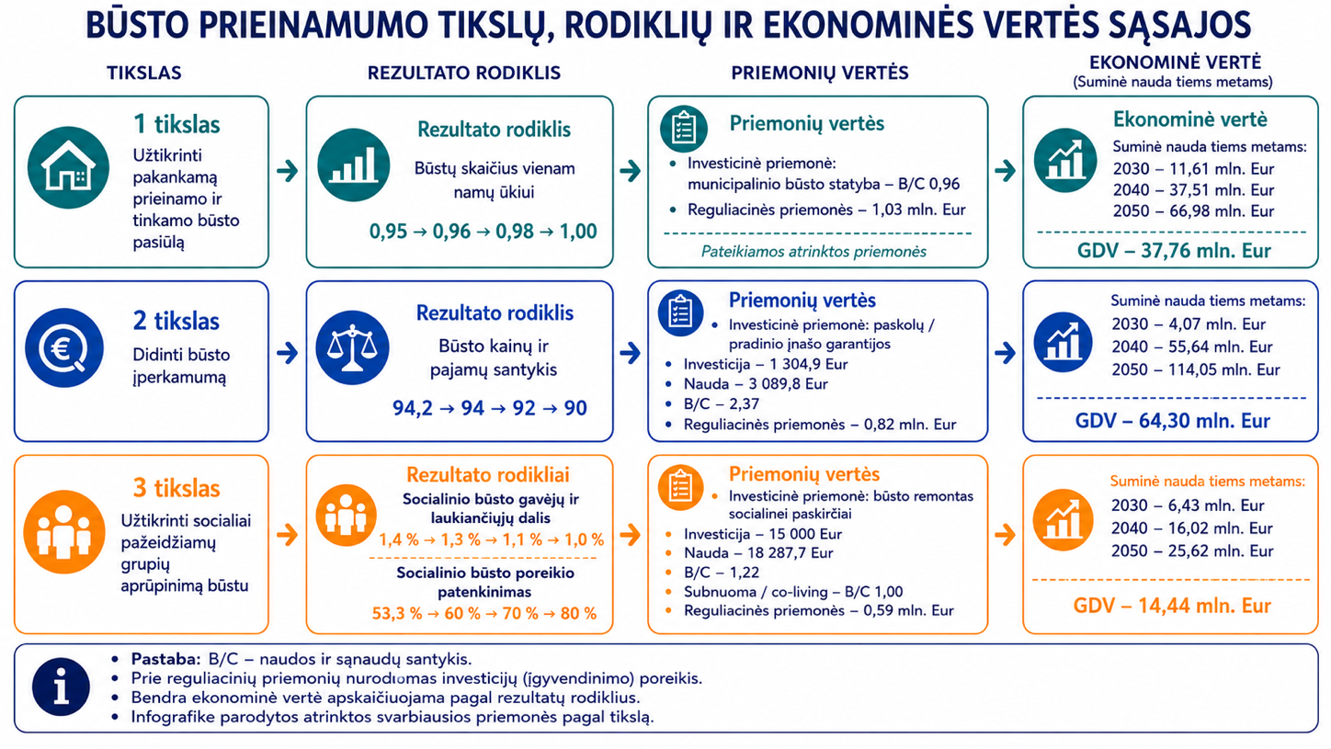
Būsto prieinamumo politika didžiausią ekonominę ir socialinę naudą sukuria ne įgyvendinant pavienes priemones, o derinant investicines ir jas įgalinančias reguliacines priemones į vientisą, tarpusavyje susijusį portfelį.
Investicinės priemonių ekonominė nauda vertinama taikant išvengtų sąnaudų metodą – nustatoma, kokių namų ūkių, viešojo sektoriaus ir visuomenės sąnaudų būtų galima išvengti įgyvendinus priemonę, o gauti rezultatai laikomi orientaciniais potencialaus poveikio įverčiais.
Reguliacinės priemonės vertinamos pagal įgyvendinimui reikalingus finansinius, administracinius, institucinius ir technologinius išteklius, o jų nauda atskirai nemonetizuojama, nes šios priemonės veikia kaip investicines priemones įgalinančios ir jų bendrą poveikį sustiprinančios intervencijos.

Slide 24
Strateginės būsto prieinamumo politikos kryptys ir priemonių įgyvendinimas
1. Didinti būsto pasiūlą ir efektyviau naudoti esamą fondą
spartinti būsto statybos procesus;
skatinti renovaciją;
aktyvuoti nenaudojamą būstą;
gerinti būsto kokybę ir energinį efektyvumą.
Iki 2030 m.: tvirtas teisinis, institucinis, duomenų pagrindas – būsto prieinamumo strategija, sukurtas prieinamo savivaldybės būsto teisinis modelis, įdiegta būsto prieinamumo stebėsenos sistema, plati savivaldybių turto, žemės inventorizacija, stiprinamas nuomos rinkos reguliavimas, pilotiniai projektai.
2. Gerinti ekonominį įperkamumą
mažinti pradinio įnašo ir kredito prieinamumo barjerus;
stiprinti ilgalaikę ir reguliuojamą nuomos rinką;
plėtoti alternatyvius jaunimo būsto modelius.
Iki 2040 m.: socialinio ir prieinamo savivaldybės būsto fondo plėtra, viešojo turto ir žemės įveiklinimas. VPP modelių taikymas, skatinamojo finansavimo priemonių, privataus sektoriaus, ne pelno būsto teikėjų įtraukimas, būsto fondo atnaujinimas ir pritaikymas.
3. Plėsti socialinio ir prieinamo būsto fondą
kurti savivaldybių prieinamo būsto instrumentą;
įtraukti NVO ir ne pelno būsto organizacijas;
naudoti privatų būsto fondą socialiniams tikslams;
užtikrinti ilgalaikį socialinio būsto fondo augimą.
Iki 2050 m. brandi, vietos iššūkius sprendžianti, duomenimis grindžiama būsto prieinamumo sistema, pagrįsta intervencijomis socialinio būsto, prieinamo savivaldybės būsto, skaidrios ilgalaikės nuomos rinkos, finansinės paramos ir būsto fondo modernizavimo priemonėmis
Būsto prieinamumo problema Lietuvoje nėra vien socialinės paramos klausimas. Reikalinga integruota politika, vienu metu didinanti būsto pasiūlą, gerinanti įperkamumą ir plečianti prieinamo bei socialinio būsto fondą.

